Slide 1

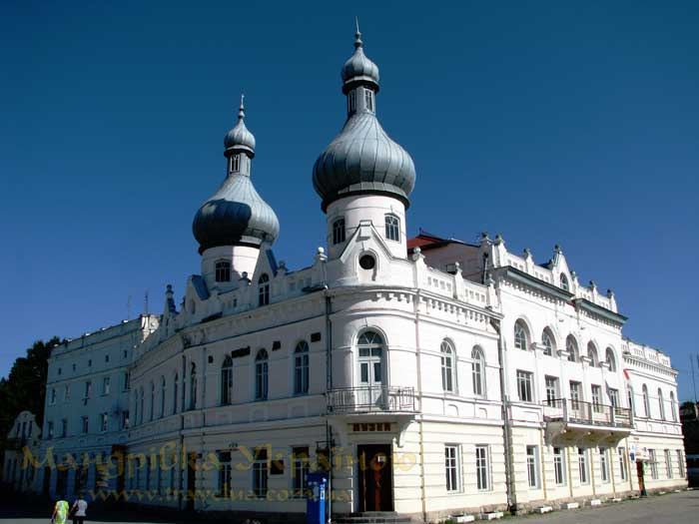

Загальноосвітня школа I-III ст.№2 м.Борщева
Похвальний лист
Нагороджується
ПІП
За особливий внесок у культурний розквіт свого краю працюючи в рамках проекту
«Запалимо зірки Борщівського краю»
Керівник проекту: Ольга Саламаха

